Slide 1
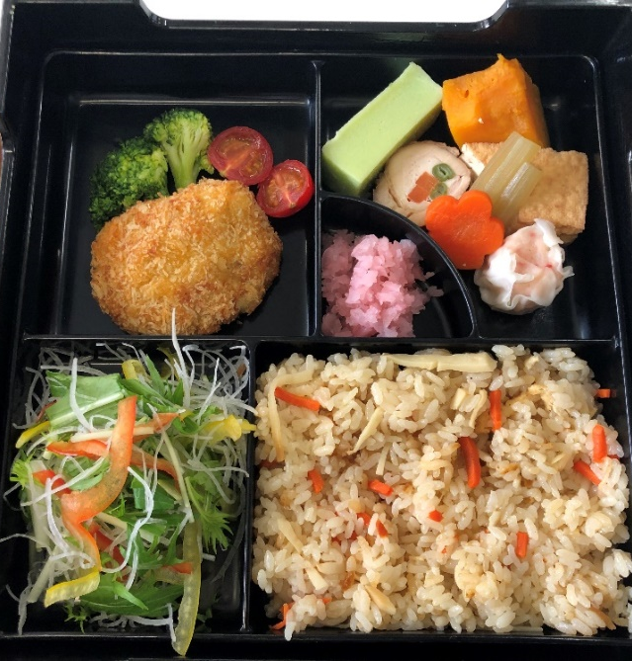
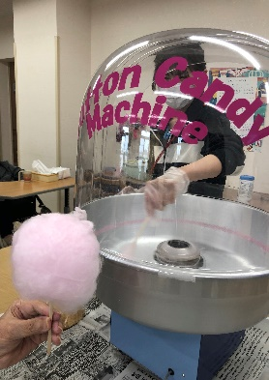
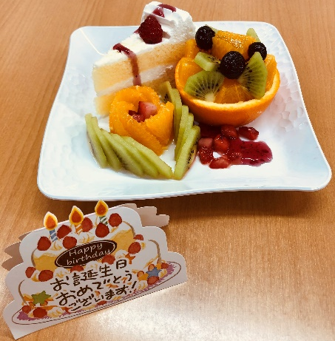
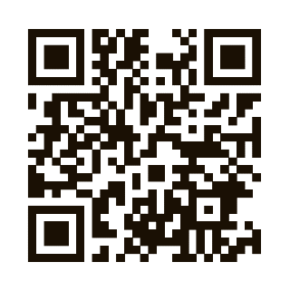
医療法人社団洞口会
老人保健施設ライフケアセンター名取
令和６年４月号
４月の行事食
【お花見御膳】
わたあめも
提供しました
・たけのこ御飯
・吹き寄せ
・おからコロッケ
・野菜サラダ
・香の物
・すまし汁
お誕生日
栄養士メモ
入所者様の
お誕生日を
お祝いしました♪
たけのこ
春が旬のたけのこは食物繊維が豊富でカロリーの低いヘルシーな食材です。
歯ごたえ・食べ応えがあり満腹感も得られます！
旬の食材は栄養価が高いので、皆さん是非日々の食事に取り入れましょう
【お問い合わせ先】
老人保健施設ライフケアセンター名取
TEL 022-383-1020
〒981-1224 名取市増田字柳田8
http://www.natorichuo-clinic.jp/lifecare/
施設ホームページ
随
時
更
新
中

